Slide 1
CS5 (S) Ontwerpen van een e-learning
Studiejaar 2017-2018
Sjors Groeneveld

Slide 2





Ontwerpen van een E-learning
Notes:
Vij stappen om tot de E-learning te komen:
Inspiratie opdoen
Opbouw uitwerken
Digitaal uitwerken van de e-learning
Testen van de e-learning
Puntjes op de i zetten en afmaken

Slide 3
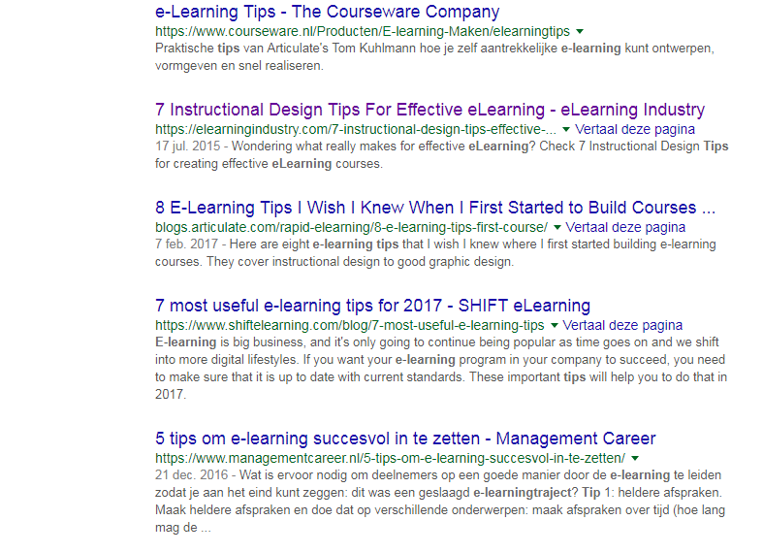
Ontwerpen van een E-learning
Notes:
Inspiratie opdoen: op zoek naar tips voor het maken van een e-learning

Slide 4
Ontwerpen van een E-learning
Notes:
Vij stappen om tot de E-learning te komen:
Inspiratie opdoen
Opbouw uitwerken
Digitaal uitwerken van de e-learning
Testen van de e-learning
Puntjes op de i zetten en afmaken

Slide 5
Ontwerpen van een E-learning
Notes:
Gebruik maken van de les leerstijlen om te bepalen wat er waar moet komen. Wat wil je bereiken, wat zijn de lesdoelen? Wat is de opbouw/inhoud van de e-learning? Bulletindeling maken helpt hierbij.

Slide 6
Ontwerpen van een E-learning
Notes:
Vij stappen om tot de E-learning te komen:
Inspiratie opdoen
Opbouw uitwerken
Digitaal uitwerken van de e-learning
Testen van de e-learning
Puntjes op de i zetten en afmaken

Slide 7


Ontwerpen van een E-learning
Notes:
Neem de studenten mee in de stappen om de e-learning te maken
Laat studenten bepalen hoe zij de uiteindelijke opzet willen gebruiken en hoe het geheel eruit zo moeten zijn. Uiteraard mag het uitwerken de e-learning ook met andere programma’s/apps dan Eliademy. In deze les gaan wij in op Eliademy. Bekijk de handleiding voor het maken van een e-learning om te zien hoe je dit met Eliademy doet.
Wij bieden begeleiding en ondersteuning voor het ontwerpen in Eliademy omdat 1. dit gratis is, en 2. dit op de Saxion pc’s bereikbaar is.
Bespreek minimaal de volgende onderdelen:
Account aanmaken
Cursus instellen
Invullen ‘Overview’
Aanmaken informatiebladen
Invoegen externe content (plaatjes, youtube, wikipedia)
Koppeling met ‘Tasks’
Aanmaken Tasks
Aanmaken Forum
Geef studenten ook zeker de tip om enkele bestaande e-learnings te bekijken op Eliademy (of andere plek). Dit geeft heel veel input en inspiratie voor de eigen e-learning.

Slide 8
Ontwerpen van een E-learning
Notes:
Vij stappen om tot de E-learning te komen:
Inspiratie opdoen
Opbouw uitwerken
Digitaal uitwerken van de e-learning
Testen van de e-learning
Puntjes op de i zetten en afmaken

Slide 9
Ontwerpen van een E-learning
Notes:
Test je eigen e-learning goed! Laat hem bij voorkeur ook door anderen testen om zo alle foutjes eruit te kunnen halen

Slide 10
Ontwerpen van een E-learning
Notes:
Vij stappen om tot de E-learning te komen:
Inspiratie opdoen
Opbouw uitwerken
Digitaal uitwerken van de e-learning
Testen van de e-learning
Puntjes op de i zetten en afmaken

Slide 11
Ontwerpen van een E-learning
Notes:
Aanpassen feedback nav vorige stap en e-learning klaarzetten voor de presentatie

